Slide 1
List Rektora
Uniwersytetu Papieskiego Jana Pawła II w Krakowie
na drugi dzień świąt Bożego Narodzenia 2020 roku
Święto św. Szczepana
pierwszego męczennika

Slide 2
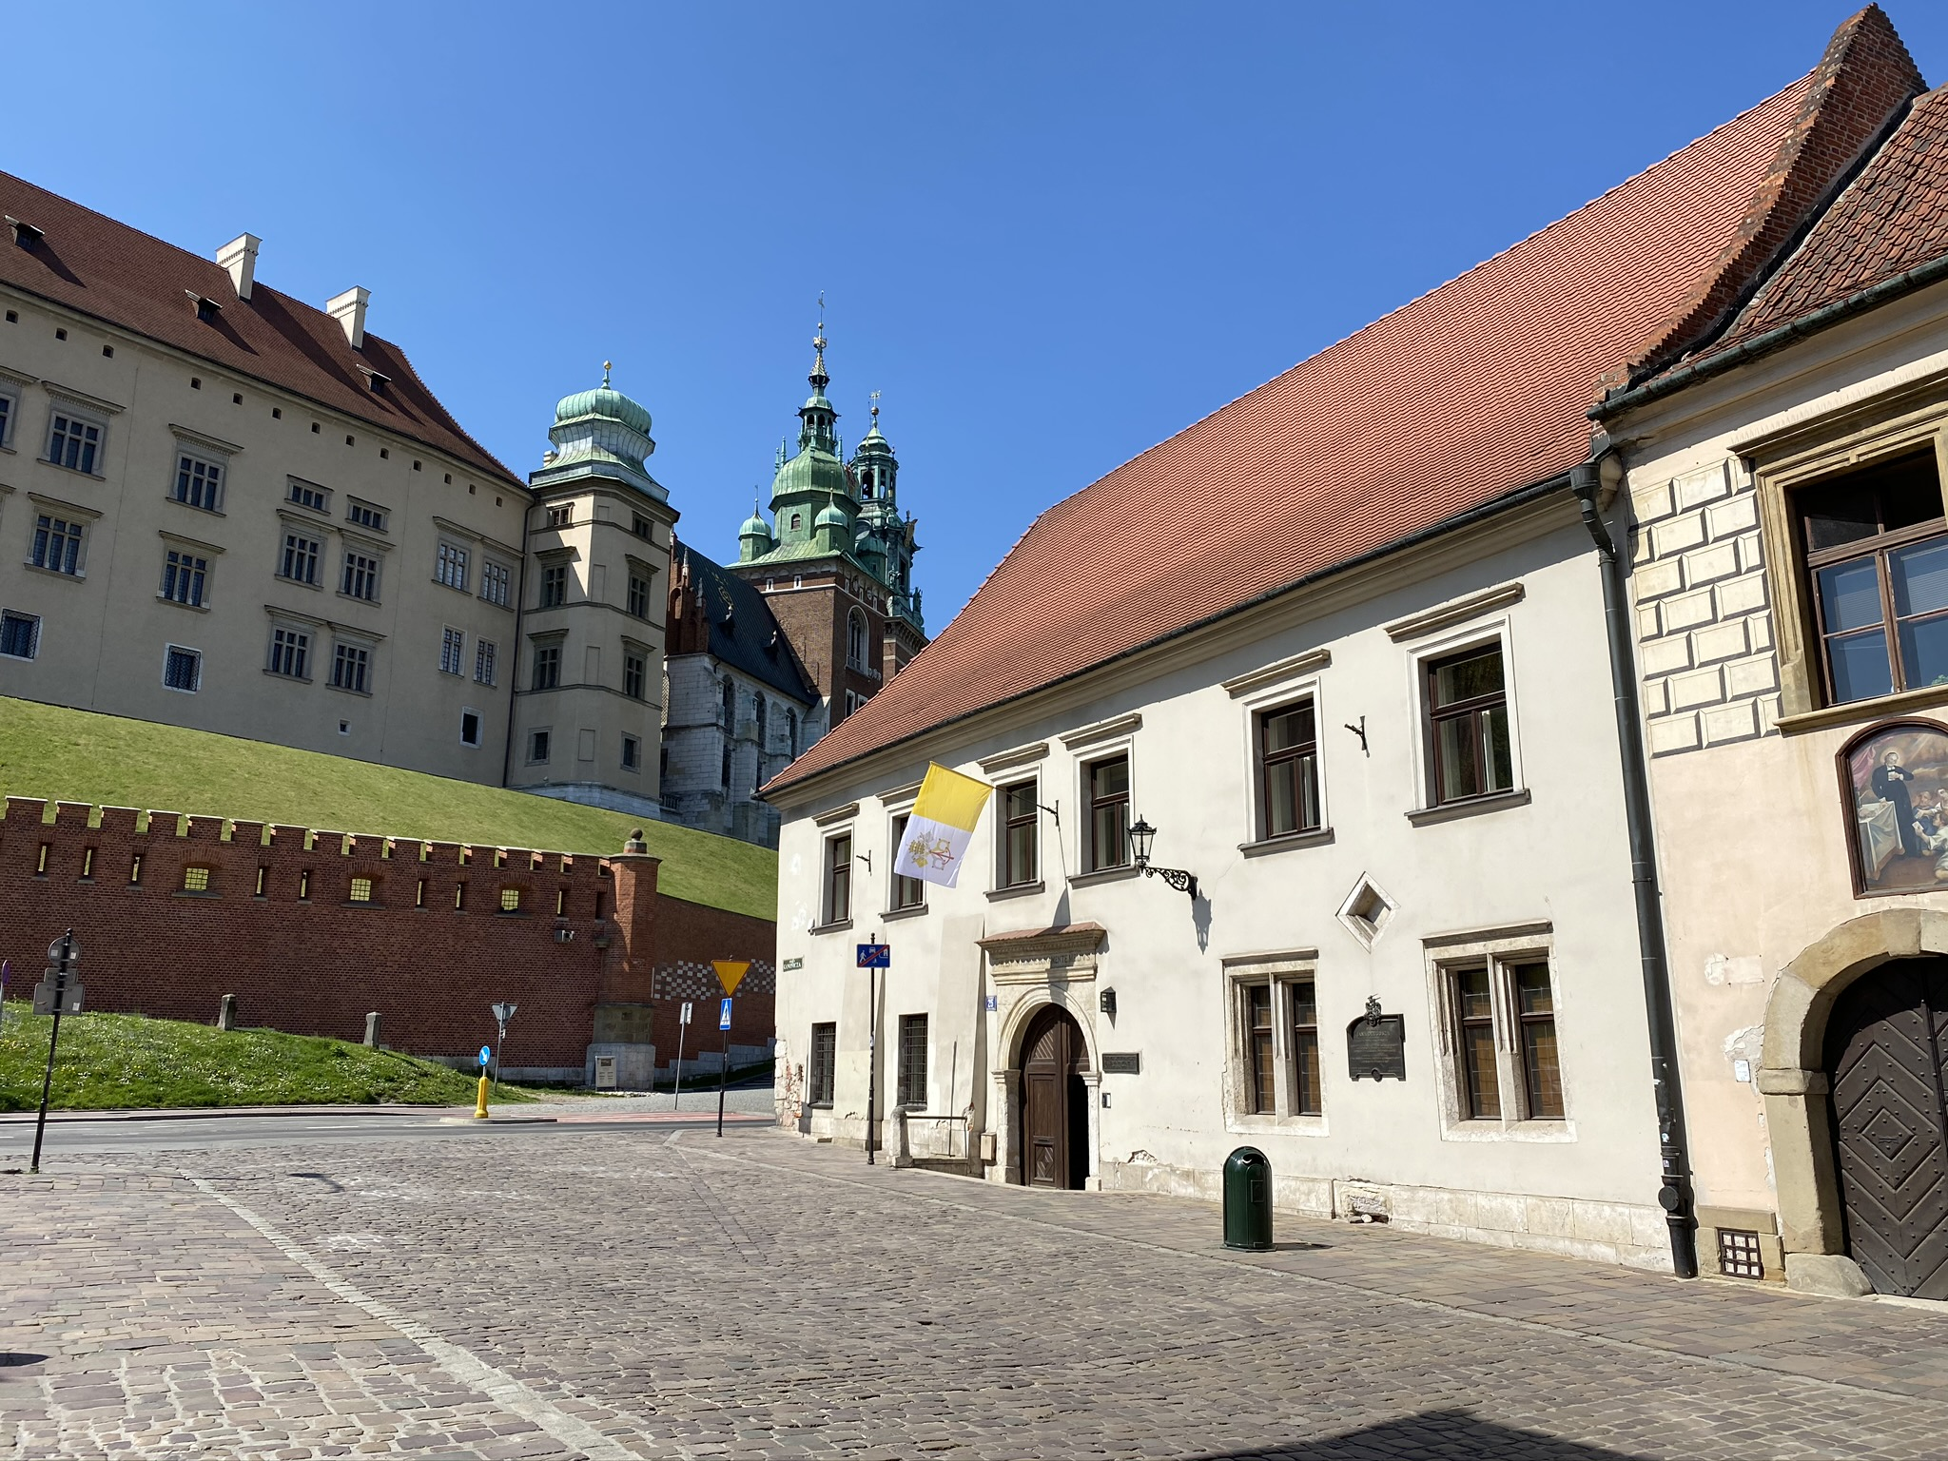
UNIWERSYTET PAPIESKI JANA PAWŁA II W KRAKOWIE
UPJP2.EDU.PL

Slide 3
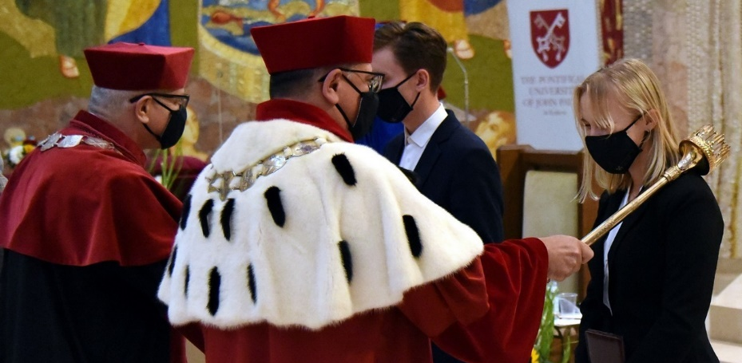
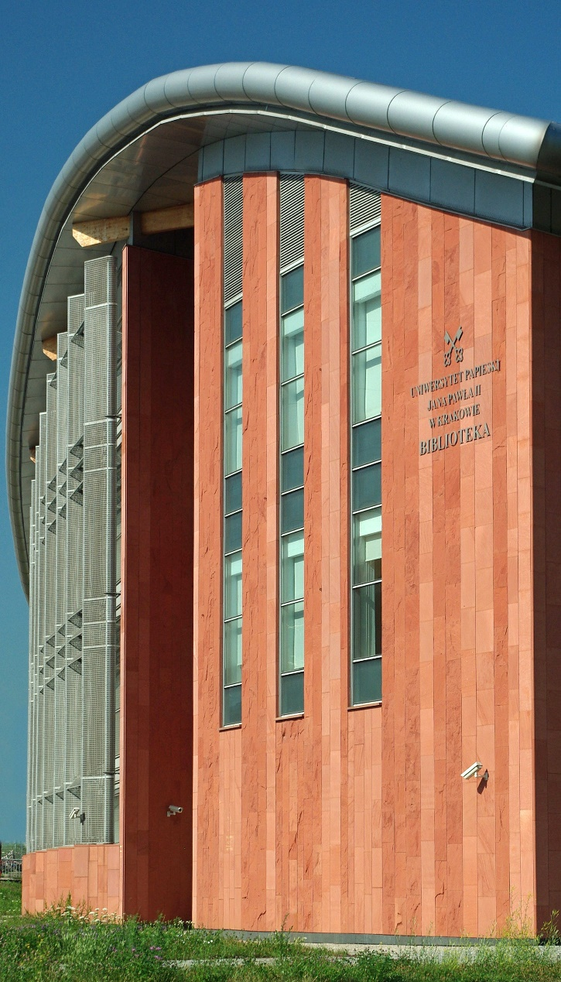
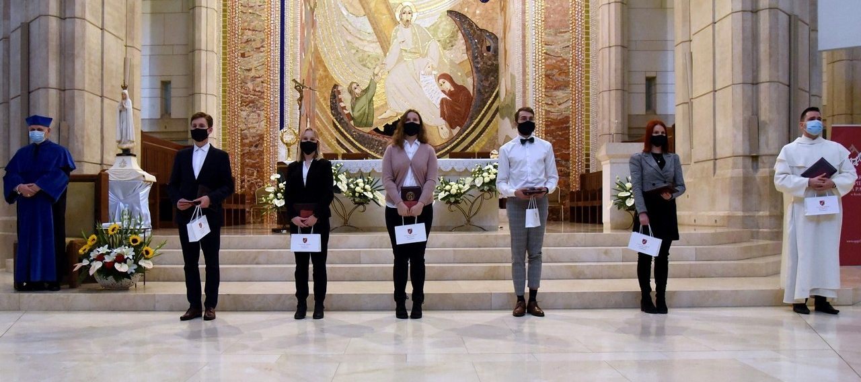
UNIWERSYTET PAPIESKI JANA PAWŁA II W KRAKOWIE
UPJP2.EDU.PL

Slide 4
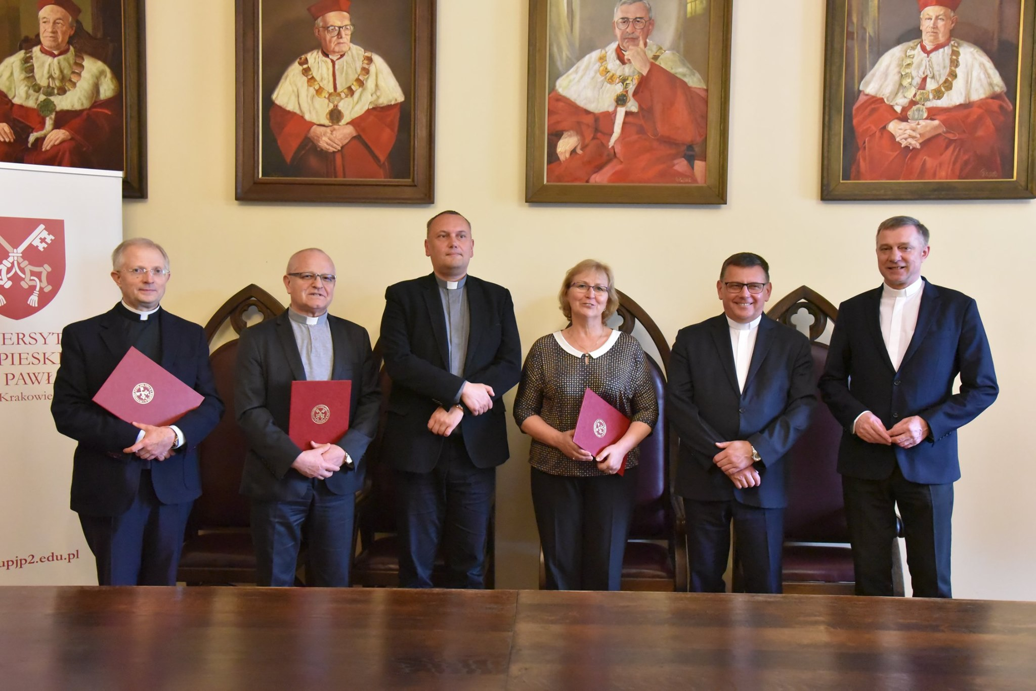
UNIWERSYTET PAPIESKI JANA PAWŁA II W KRAKOWIE
UPJP2.EDU.PL

Slide 5
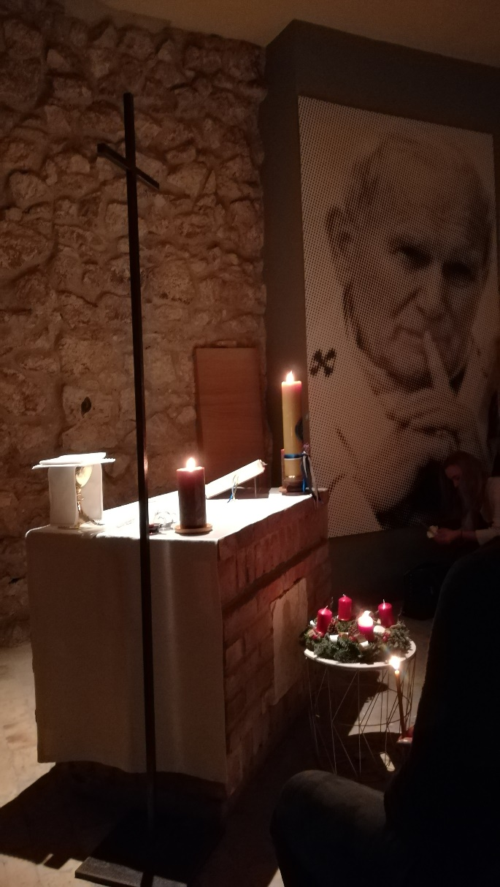
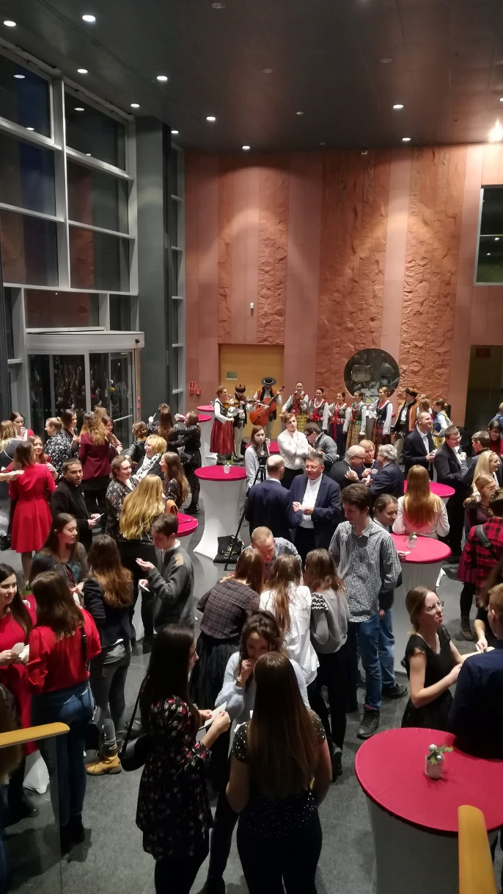
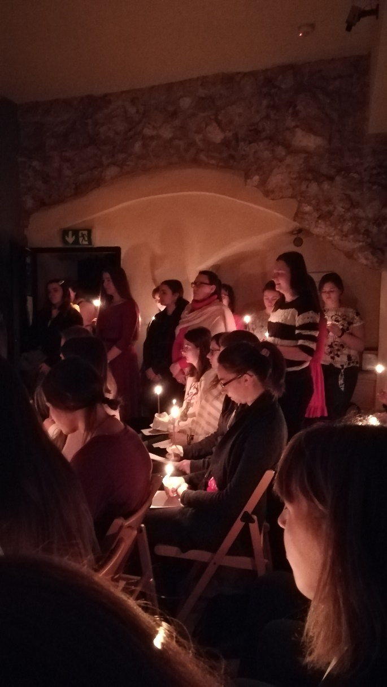
UNIWERSYTET PAPIESKI JANA PAWŁA II W KRAKOWIE
UPJP2.EDU.PL

Slide 6
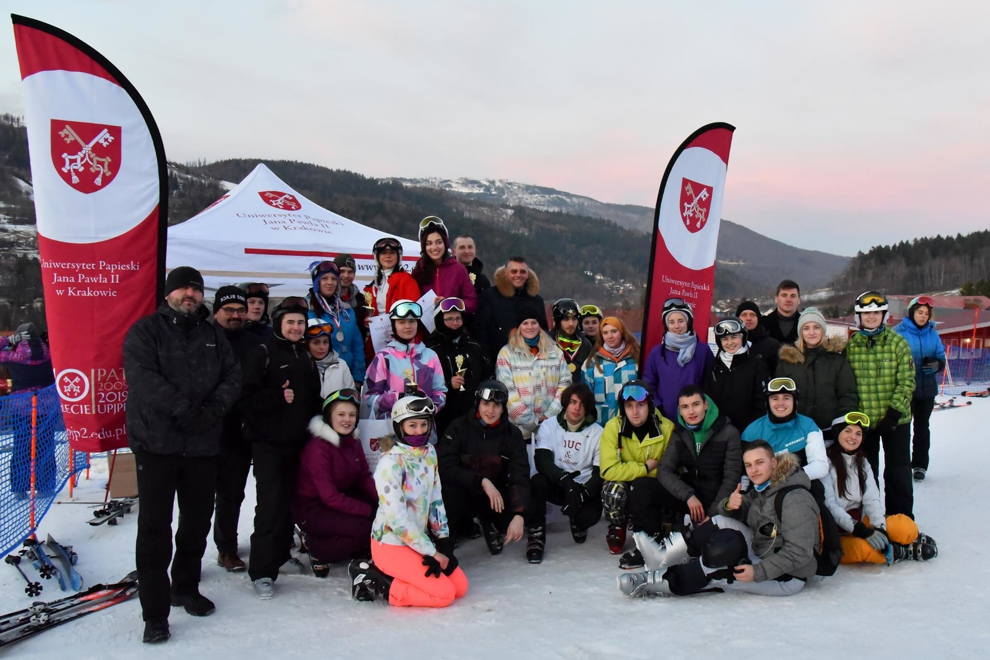
UNIWERSYTET PAPIESKI JANA PAWŁA II W KRAKOWIE
UPJP2.EDU.PL

Slide 7
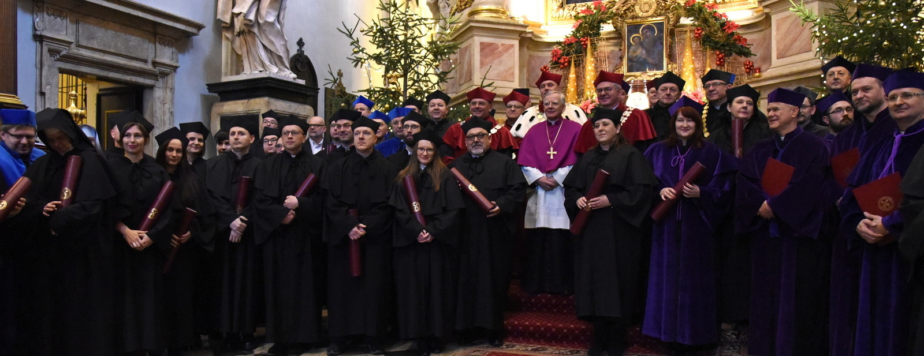
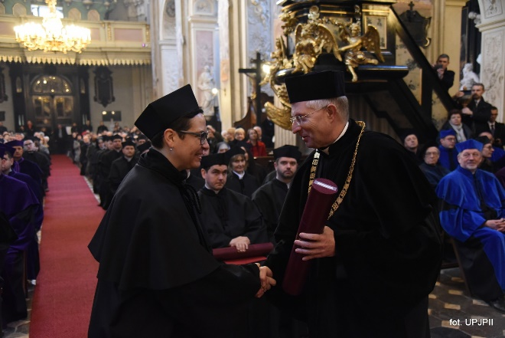
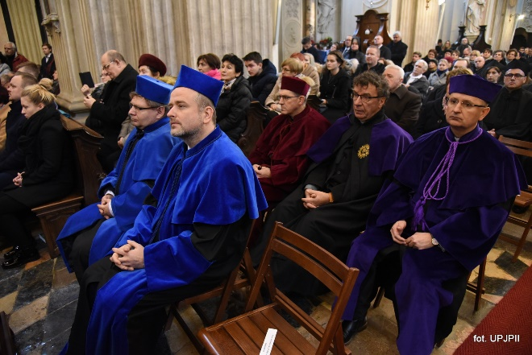
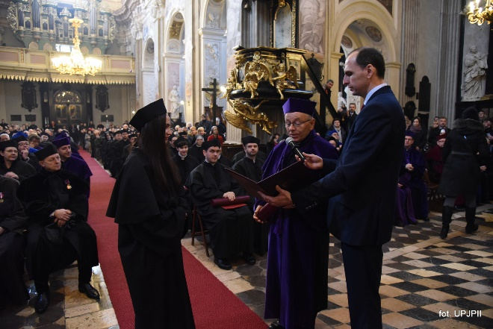
UNIWERSYTET PAPIESKI JANA PAWŁA II W KRAKOWIE
UPJP2.EDU.PL

Slide 8
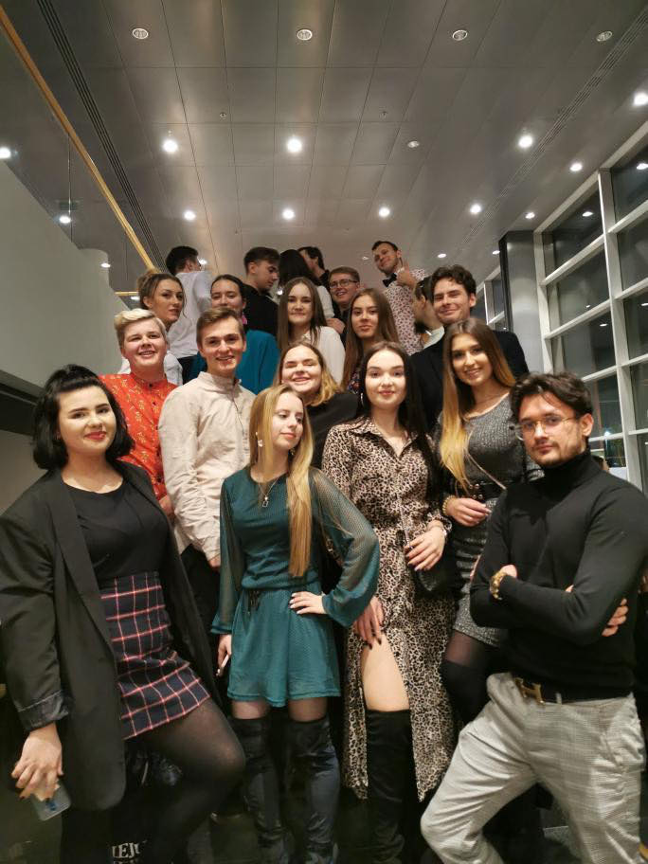
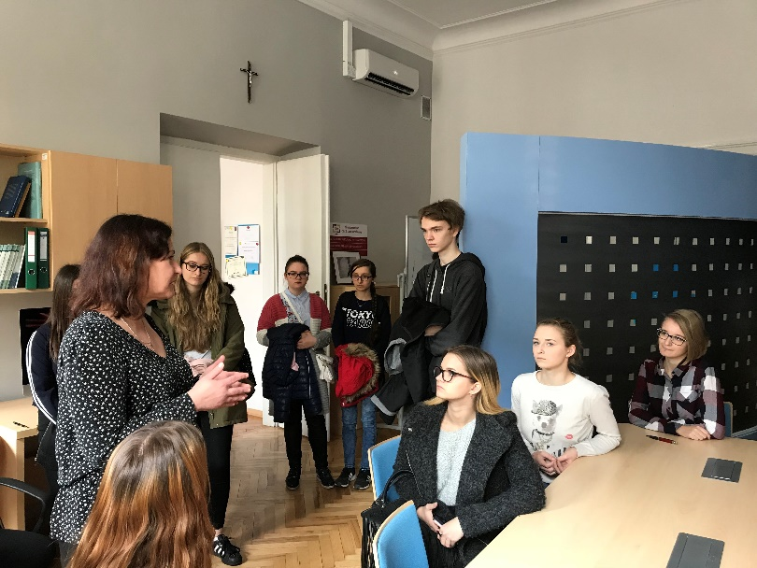
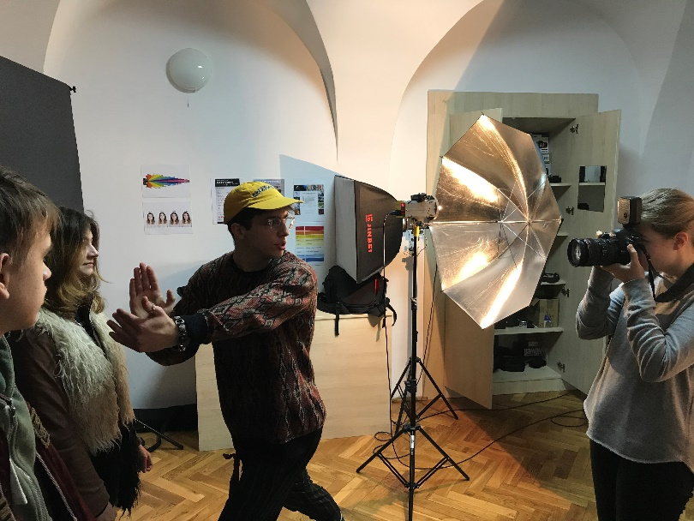
UNIWERSYTET PAPIESKI JANA PAWŁA II W KRAKOWIE
UPJP2.EDU.PL

Slide 9
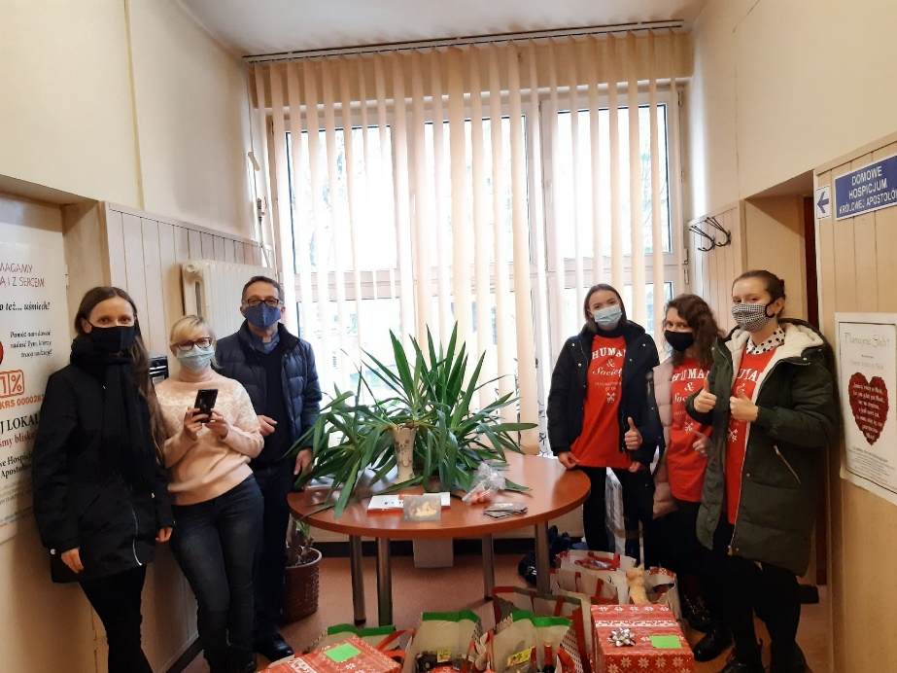
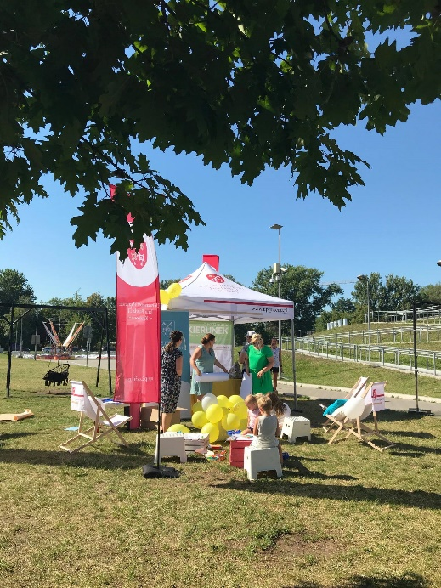
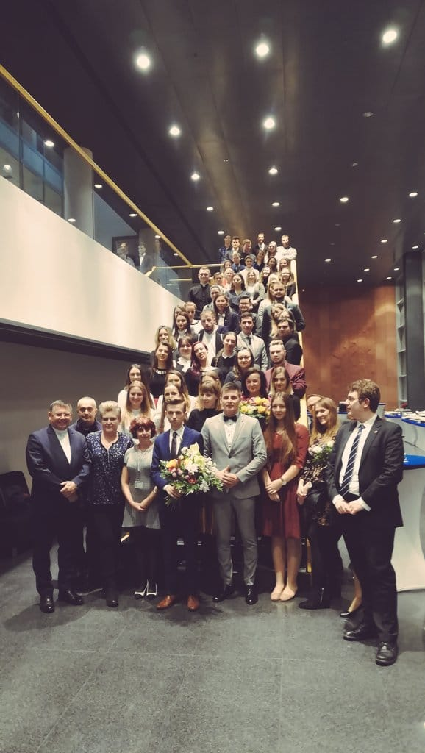
UNIWERSYTET PAPIESKI JANA PAWŁA II W KRAKOWIE
UPJP2.EDU.PL

Slide 10
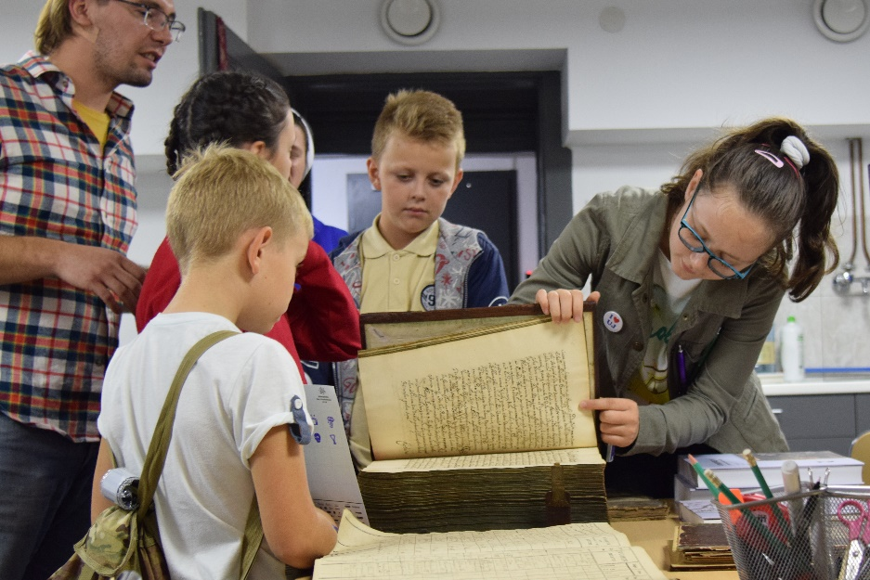
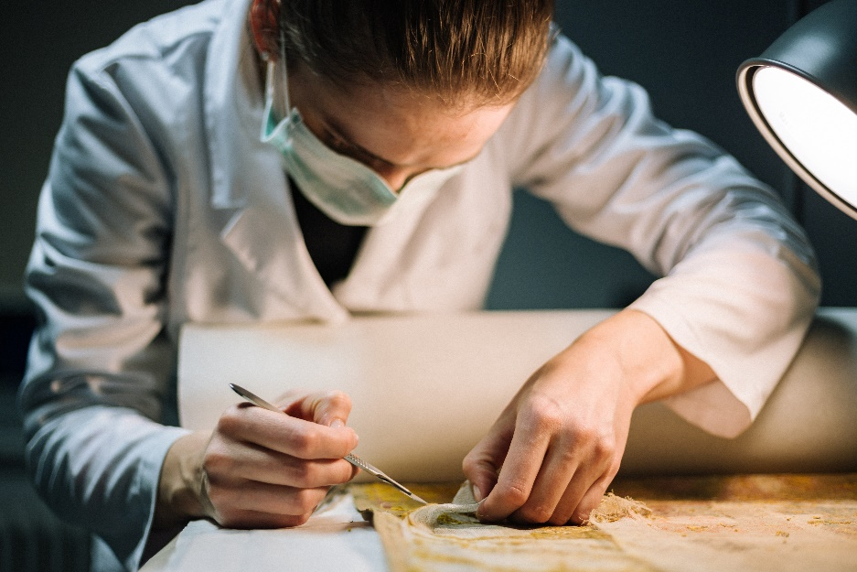
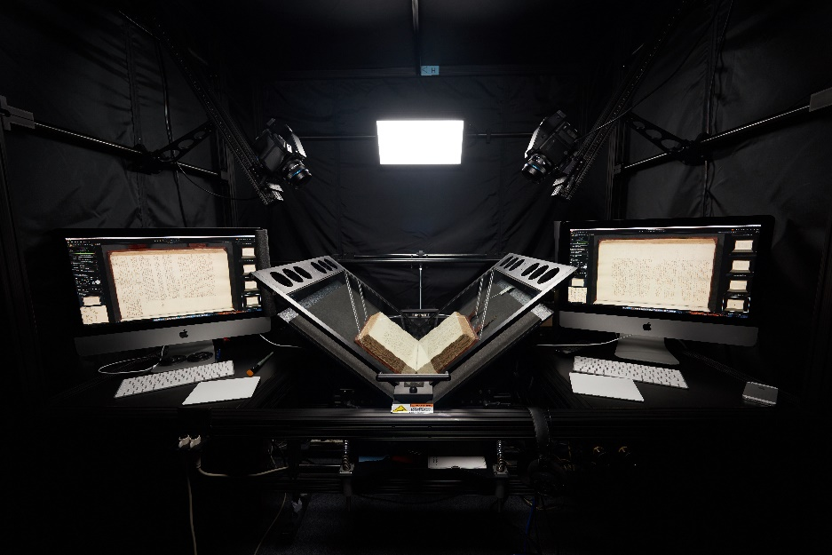
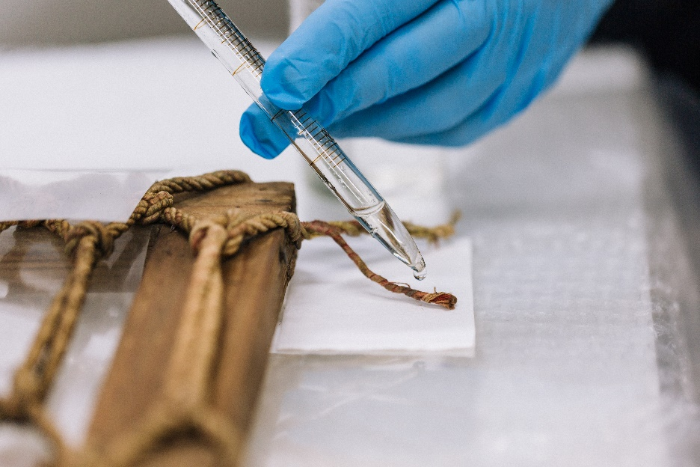
UNIWERSYTET PAPIESKI JANA PAWŁA II W KRAKOWIE
UPJP2.EDU.PL

Slide 11
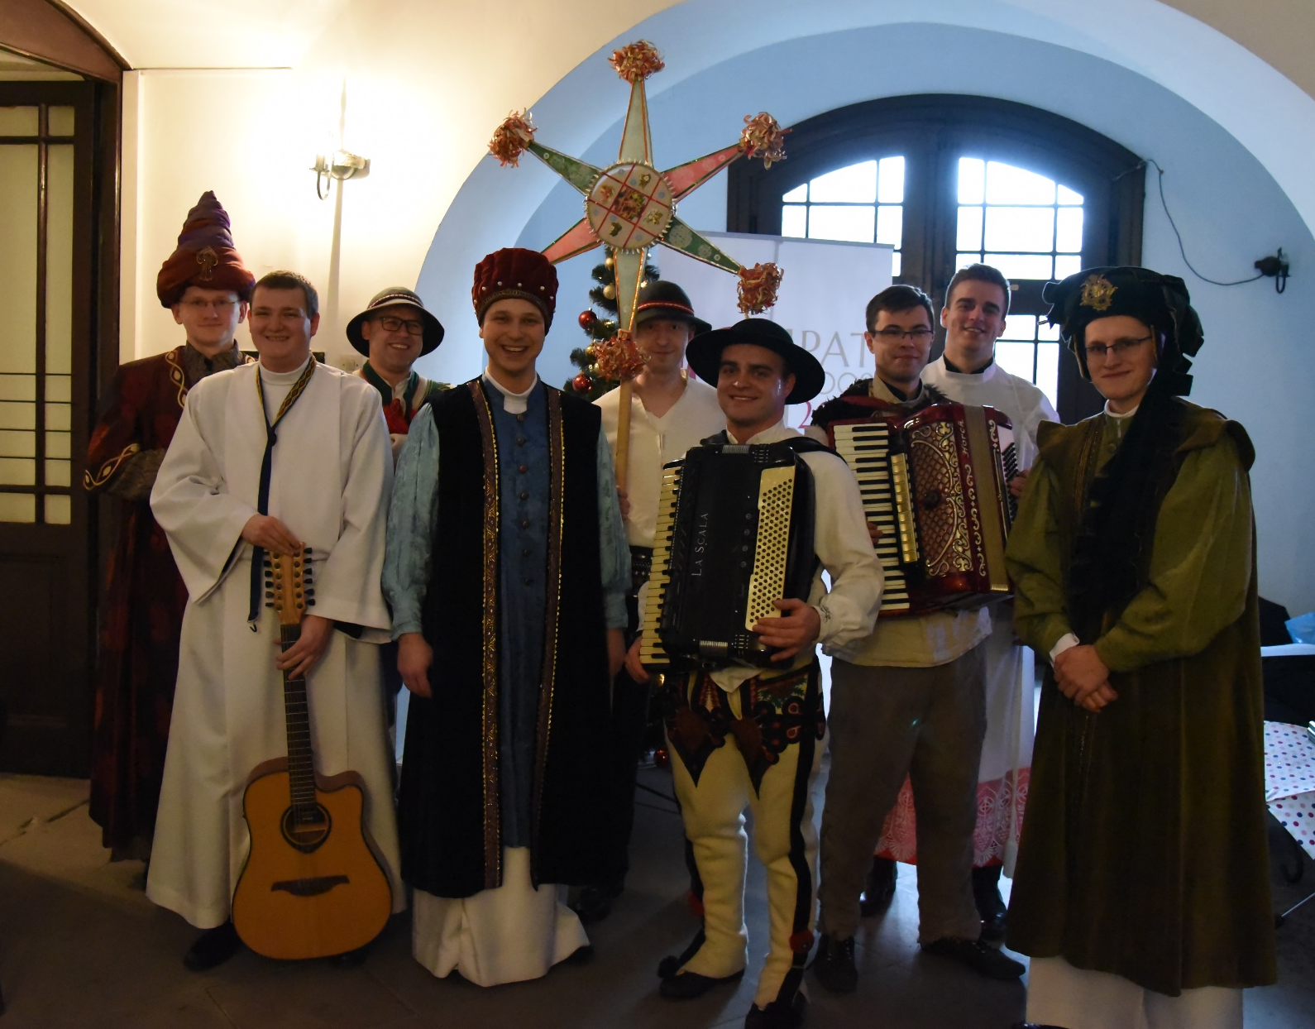
UNIWERSYTET PAPIESKI JANA PAWŁA II W KRAKOWIE
UPJP2.EDU.PL

Slide 12
upjp2.edu.pl

